Slide 1
FLY AWAY
The Social Butterflies
Notes:
Тук се представяме ние като хора

Slide 2
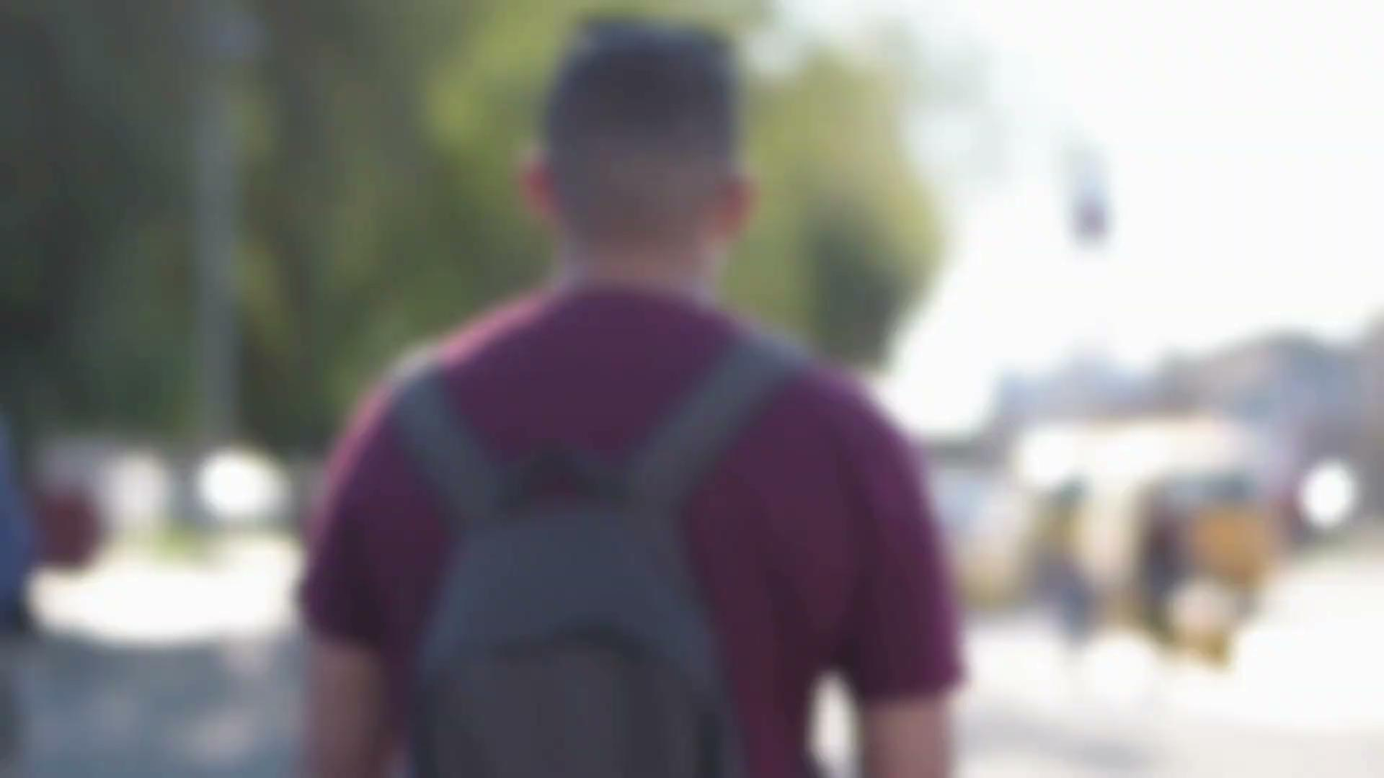

Slide 3
TABLE OF CONTENTS
01
02
03
04
INTRODUCTION
LIVE DEMO
FUTURE
Q&A
Quick introduction to the project
Demo in front of an audience
Features planned for the future
Questions from the audience
Notes:
Просто слайд. Не е важен. Подминаваме го тактично

Slide 4
01
INTRODUCTION
Notes:
Интродукшън или като кратка история с use case за проекта или просто обяснение за самият проект
-снимки от потребители
-събиране на данни за research purposes?
-ai за разпознаване на съдържанието на снимката
-gamification

Slide 5
02
LIVE DEMO
Notes:
Да изброим готини неща, които 100% искаме да покажем и мислим че ще ги впечатлят

Slide 6
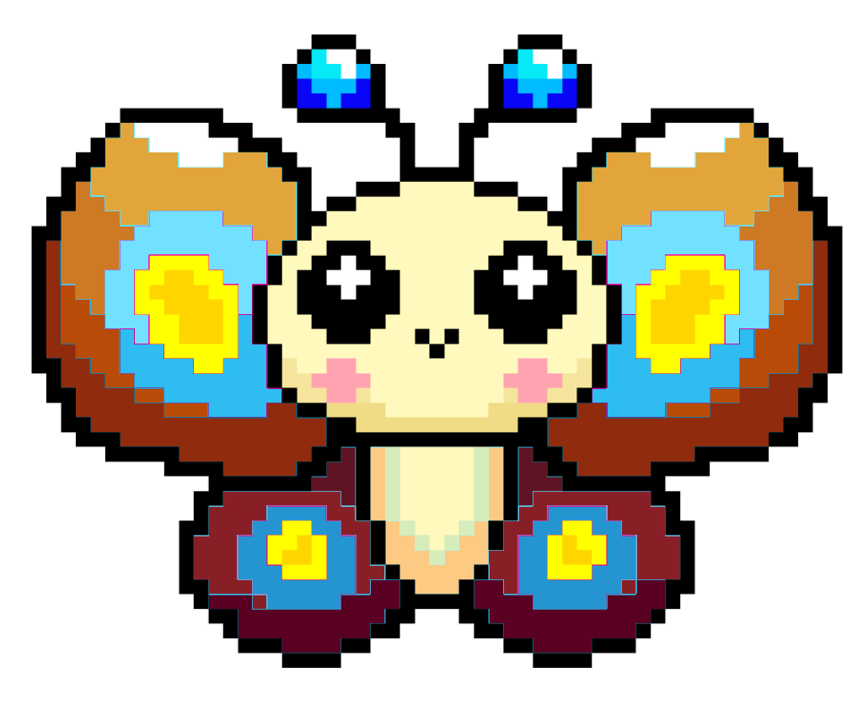
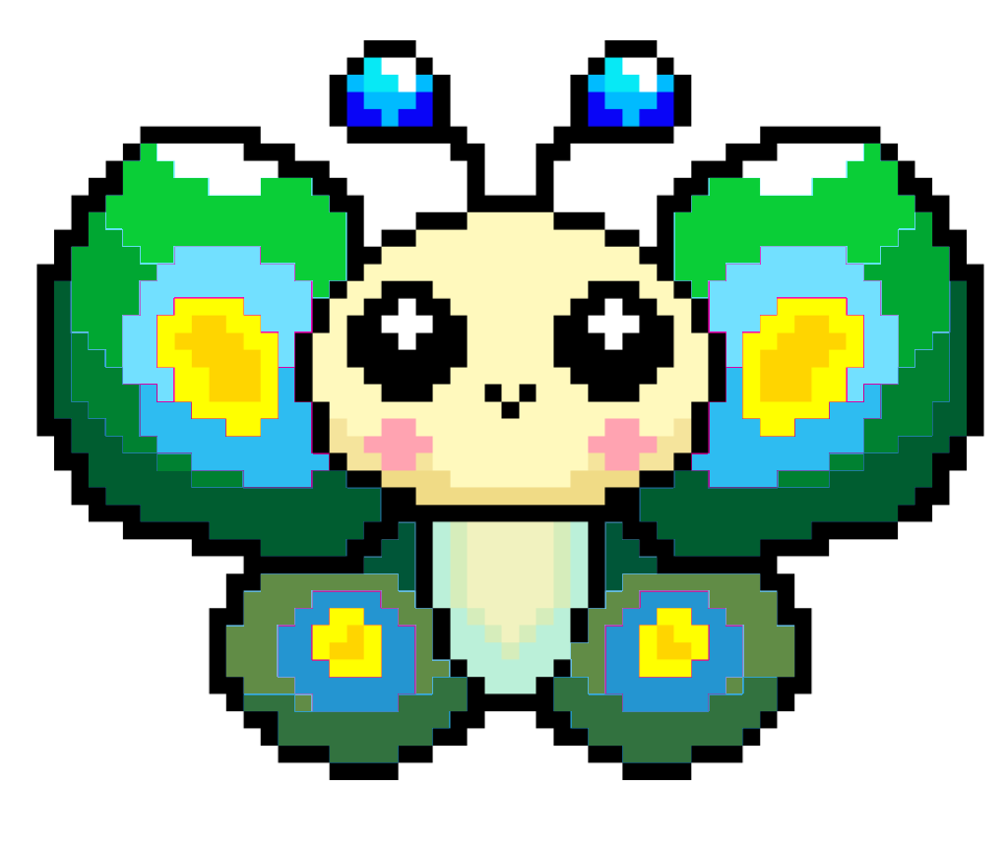



Notes:
Да изброим готини неща, които 100% искаме да покажем и мислим че ще ги впечатлят

Slide 7
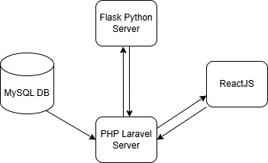
Notes:
Да изброим готини неща, които 100% искаме да покажем и мислим че ще ги впечатлят

Slide 8
03
FUTURE
Notes:
-merch
-hardware devices for measuring the environment in the moment of the encounter?

Slide 9
04
Q&A
Notes:
-усмихваме се с празни погледи и отговаряме умно

Slide 10
THANK YOU FOR YOUR ATTENTION!

